Slide 1
UBND QUẬN DƯƠNG KINH
TRƯỜNG TH ĐA PHÚC
Chào mừng thầy cô về dự giờ
lớp 4^{B}
Môn : Toán
Bài 13: Làm tròn số đến hàng trăm nghìn
Môn: Tiếng Việt - Lớp 1
BÀI : Bữa cơm gia đình ( Tiết 4)
Giáo viên: Lê Thị Quyên
Giáo viên thực hiện: Đặng Thị San

Slide 2
6
Quan sát tranh và dùng từ ngữ trong khung để nói theo tranh
đọc tập xe đạp cùng
Notes:
GV linh động tổ chức HĐ

Slide 3
Ngày wθỉ Δ˙, gia đìζ Chi Ǖίây Ǖίần
χĹn ηau. Chi κíε wgày wào cũng vậy.
Notes:
GV chiếu cho HS xem cách trình bày trước, sau đó nhấn tắt màn hình rồi đọc cho hs viết.

Slide 4
8
Chọn chữ phù hợp thay cho bông hoa
a. gi hay d?
đôi ày
nuôi ưỡng
tờ ấy
b. ng hay ngh?
ày lễ
e nhạc
ỉ ngơi
Notes:
Gọi HS đọc lại bài

Slide 5
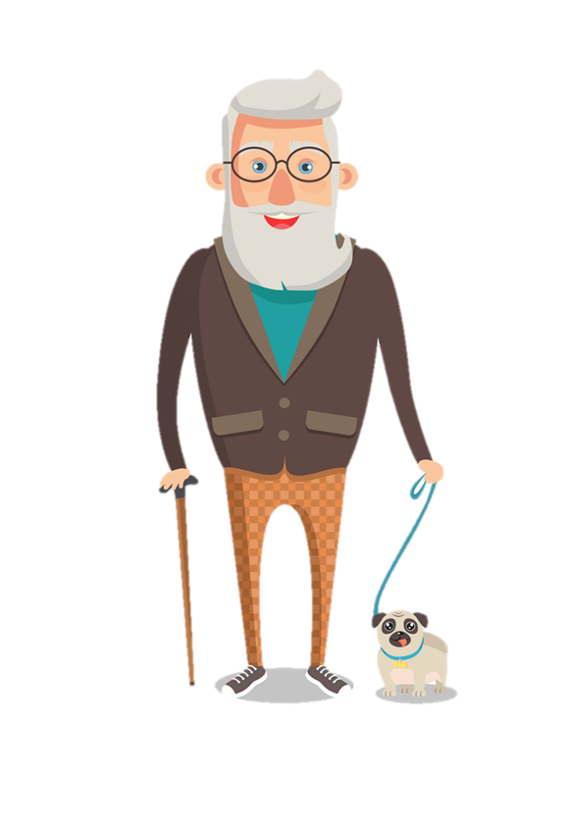
gi
a. gi hay d?
đôi ày
d
nuôi ưỡng
gi
tờ ấy
b. ng hay ngh?
ng
ày lễ
ngh
e nhạc
ngh
ỉ ngơi

Slide 6
9
T
r
ò
c
h
ơ
i
Cây gia đình
Gắn thẻ từ chỉ người thân trong gia đình lên “Cây gia đình”

